Slide 1
2 курс (философы 24 г/п)
11 сентября 2025 года, 17:30—19:45
2 |  | П | А | о себе | ДЗ ГД | Расск-През «Мой первый год в МГУ» |  | чтение
1. | Ван Юэ
2. | Ду Юйхао | + | 1 | + | 88 | б/п // | 97 | 26
3. | Лян Сяоюэ | + | 1 | + | 84 | б/п * | 94 | 348
4. | Ши Цзинчуань | + | 3 | + | 72 | б/п // | 97 | 157

Slide 2
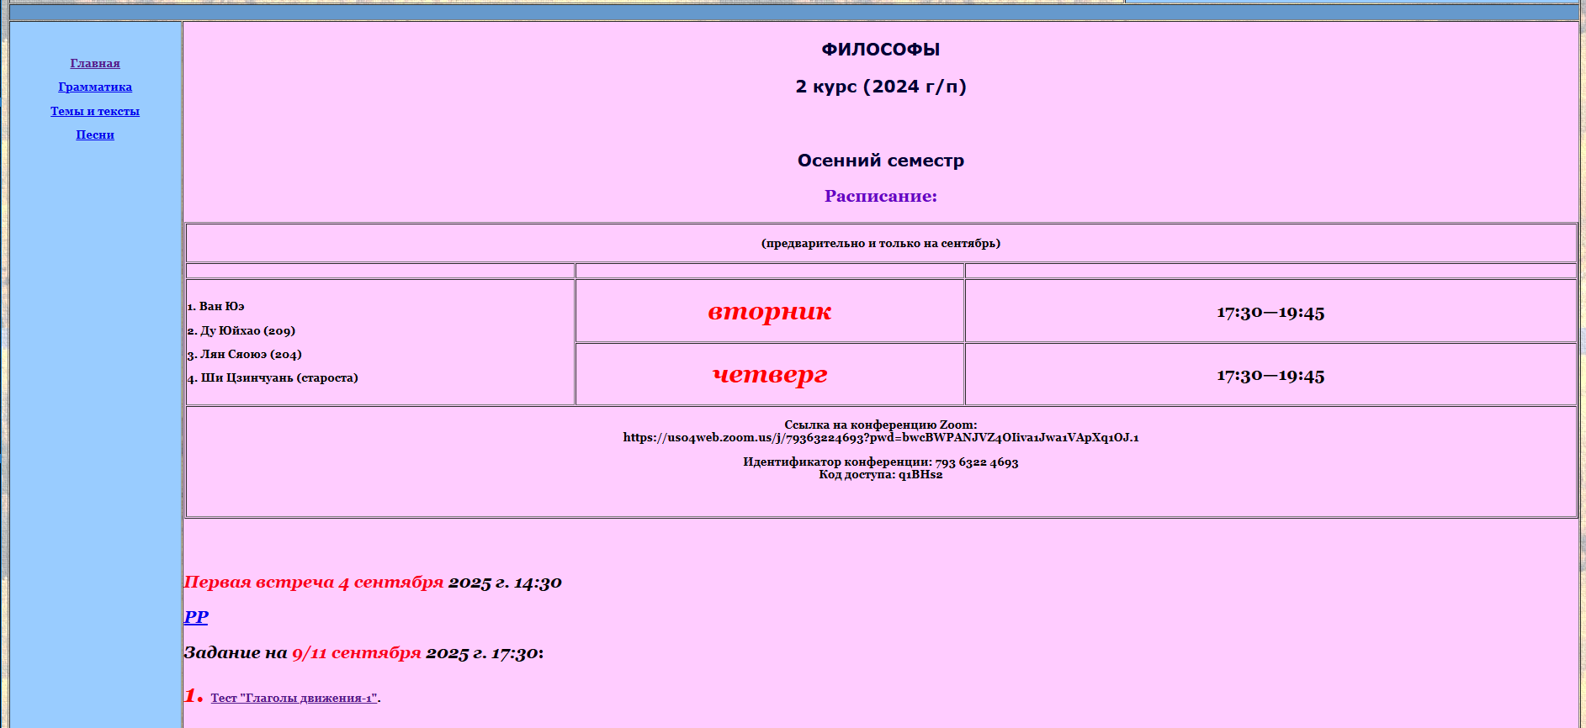
2 курс (философы 24 г/п)
Страница группы:
https://www.philol.msu.ru/~elvigus/Gruppy/2-fs-2526.html

Slide 3
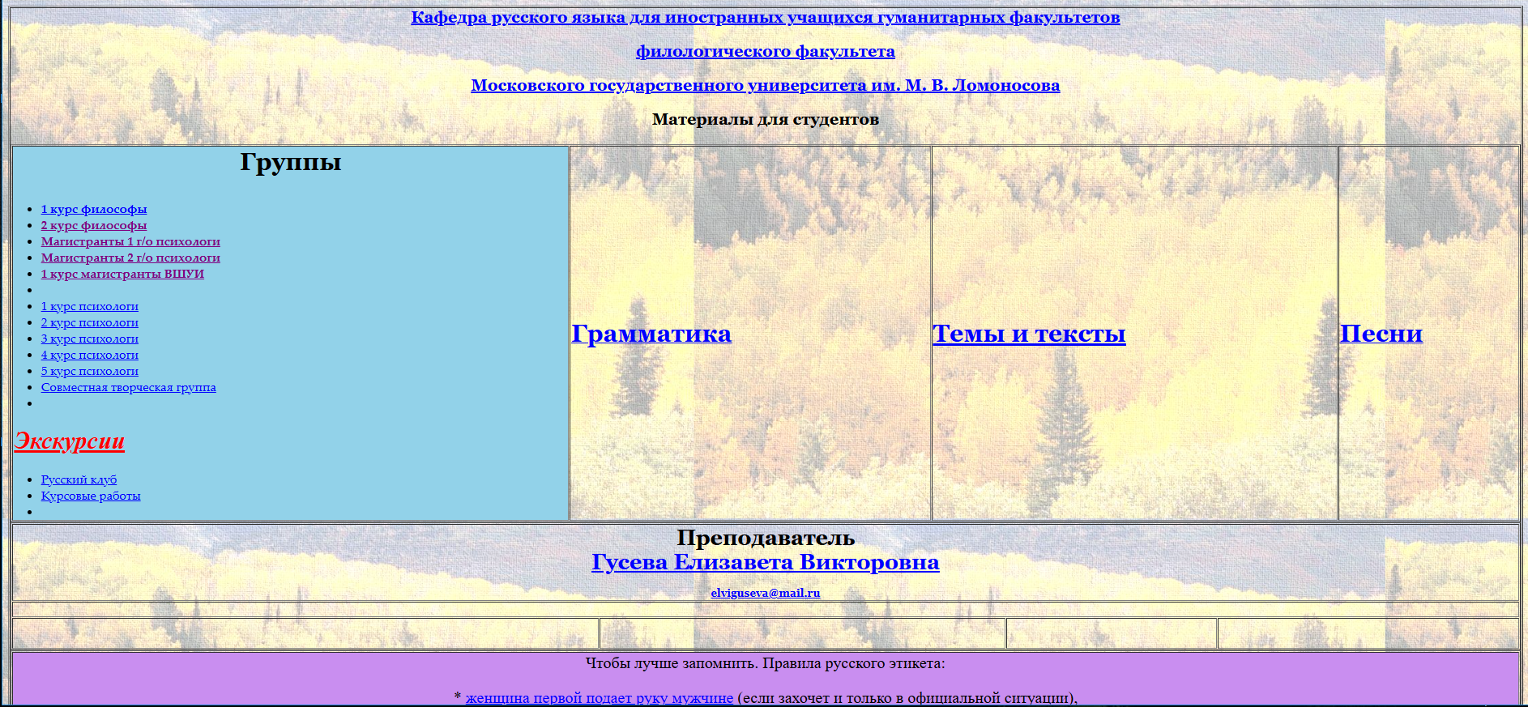
2 курс (философы 24 г/п)
Страница группы:
https://www.philol.msu.ru/~elvigus/Gruppy/ 2-fs-2526.html
https://www.philol.msu.ru/~elvigus

Slide 4
Расскажите о себе, пожалуйста…
Ван Юэ
Ду Юйхао
Лян Сяоюэ
Ши Цзинчуань
Как Вас зовут?
Откуда Вы? Где сейчас живёте?
Где и когда родились?
Где и сколько учили русский язык?
Где Вы учитесь?
Как Вы оказались в МГУ?
Ваши научные интересы?
Ваши профессиональные планы на будущее?
Я студент(ка) 2 курса бакалавриата
философского факультета
Московского государственного университета имени Михаила Васильевича Ломоносова.

Slide 5
1. Тест «Глаголы движения-1».
2. Устный рассказ с презентацией «Мой первый год на философском факультете МГУ имени М. В. Ломоносова».
Домашнее задание на 11 сентября 2025 г.

Slide 6
Глаголы движения

Slide 7
Ну вот, осень настала: листья пожелтели, вон и птицы ... на юг.
… из домашнего теста

Slide 8
Ну вот, осень настала: листья пожелтели, вон и птицы летят на юг.
… из домашнего теста

Slide 9
Ну вот, осень настала: листья пожелтели, вон и птицы летят на юг.
… из домашнего теста
Они сейчас летят =
находятся в пути из пункта А в пункт Б

Slide 10
У нас намечается подписание важного контракта, а мой коллега, который за него отвечает, заболел! Мне завтра придётся ... вместо него в Норильск.
Моя соседка сломала ногу и сейчас не может ..., поэтому я помогаю ей.
идти
… из домашнего теста

Slide 11
У нас намечается подписание важного контракта, а мой коллега, который за него отвечает, заболел! Мне завтра придётся лететь вместо него в Норильск.
… из домашнего теста

Slide 12
У нас намечается подписание важного контракта, а мой коллега, который за него отвечает, заболел! Мне завтра придётся лететь вместо него в Норильск.
… из домашнего теста
я завтра буду находиться в пути
из пункта А в пункт Б

Slide 13
Я боюсь ... , поэтому отдыхаю только там, куда можно добраться не на самолёте.
Моя соседка сломала ногу и сейчас не может ..., поэтому я помогаю ей.
идти
… из домашнего теста

Slide 14
Я боюсь летать , поэтому отдыхаю только там, куда можно добраться не на самолёте.
Моя соседка сломала ногу и сейчас не может ..., поэтому я помогаю ей.
идти
… из домашнего теста

Slide 15
Я боюсь летать , поэтому отдыхаю только там, куда можно добраться не на самолёте.
Моя соседка сломала ногу и сейчас не может ..., поэтому я помогаю ей.
идти
… из домашнего теста
Общее значение, тип действия.

Slide 16
Моя соседка сломала ногу и сейчас не может ..., поэтому я помогаю ей.
Моя соседка сломала ногу и сейчас не может ..., поэтому я помогаю ей.
идти
… из домашнего теста

Slide 17
Моя соседка сломала ногу и сейчас не может ходить, поэтому я помогаю ей.
Моя соседка сломала ногу и сейчас не может ..., поэтому я помогаю ей.
идти
… из домашнего теста

Slide 18
Моя соседка сломала ногу и сейчас не может ходить, поэтому я помогаю ей.
Моя соседка сломала ногу и сейчас не может ..., поэтому я помогаю ей.
идти
… из домашнего теста
Физическая возможность, умение.

Slide 19
Мальчишки очень любят
... по деревьям.
… из домашнего теста

Slide 20
Мальчишки очень любят лазать по деревьям.
… из домашнего теста

Slide 21
Мальчишки очень любят лазать по деревьям.
… из домашнего теста
Вверх или с трудом, в узкое отверстие.

Slide 22
— Интересно, это вор или любовник?
— Кто?!
— Да вот тот тип, который
... на балкон.
… из домашнего теста

Slide 23
— Интересно, это вор или любовник?
— Кто?!
— Да вот тот тип, который лезет на балкон.
… из домашнего теста

Slide 24
— Интересно, это вор или любовник?
— Кто?!
— Да вот тот тип, который лезет на балкон.
… из домашнего теста
Вверх или с трудом, в узкое отверстие.

Slide 25
— Смотри, твой кот ... в сумку. У тебя там мясо?
— Нет, всё нормально, он так делает каждый раз, когда я с работы прихожу.
… из домашнего теста

Slide 26
— Смотри, твой кот лезет в сумку. У тебя там мясо?
— Нет, всё нормально, он так делает каждый раз, когда я с работы прихожу.
… из домашнего теста

Slide 27
— Смотри, твой кот лезет в сумку. У тебя там мясо?
— Нет, всё нормально, он так делает каждый раз, когда я с работы прихожу.
… из домашнего теста
Вверх или с трудом, в узкое отверстие.

Slide 28
Ну закрой чем-нибудь хлеб! Ну это не дело, что по еде
... мухи!
… из домашнего теста

Slide 29
Ну закрой чем-нибудь хлеб! Ну это не дело, что по еде ползают мухи!
… из домашнего теста

Slide 30
Ну закрой чем-нибудь хлеб! Ну это не дело, что по еде ползают мухи!
… из домашнего теста
Лёжа на поверхности, по поверхности или очень близко к поверхности.

Slide 31
— Осторожно! Змея!
— Где?!
— Вон, ... по траве.
… из домашнего теста

Slide 32
— Осторожно! Змея!
— Где?!
— Вон, ползёт по траве.
… из домашнего теста

Slide 33
— Осторожно! Змея!
— Где?!
— Вон, ползёт по траве.
… из домашнего теста
Лёжа на поверхности, по поверхности или очень близко к поверхности.

Slide 34
Привет! Куда это ты ... такой красивый торт?
… из домашнего теста

Slide 35
Привет! Куда это ты несёшь такой красивый торт?
… из домашнего теста

Slide 36
Привет! Куда это ты несёшь такой красивый торт?
… из домашнего теста
Ты сейчас ИДЁШЬ =
находишься в пути из пункта А в пункт Б

Slide 37
— Ты выставляешь столько цветов во двор! Они же огромные и тяжёлые, как у тебя сил хватает?
— Я ... их на тележке.
… из домашнего теста

Slide 38
— Ты выставляешь столько цветов во двор! Они же огромные и тяжёлые, как у тебя сил хватает?
— Я вожу их на тележке.
… из домашнего теста

Slide 39
— Ты выставляешь столько цветов во двор! Они же огромные и тяжёлые, как у тебя сил хватает?
— Я вожу их на тележке.
… из домашнего теста
Цветы (объект) ЕДУТ на тележке.

Slide 40
Извините за опоздание, я ... младшего брата в поликлинику.
… из домашнего теста

Slide 41
Извините за опоздание, я водил младшего брата в поликлинику.
… из домашнего теста

Slide 42
Извините за опоздание, я водил младшего брата в поликлинику.
… из домашнего теста
Я уже вернулся + я шёл впереди, мой брат (объект) шёл за мной (субъектом).

Slide 43
Глаголы движения с приставкой ПО-
Начало движения.
Намерение отправиться куда-то, ближайшее будущее (буд. вр.).
Смена действия, характера, направления.
Местонахождение субъекта (пр. вр.).
идти и гр.
СВ
ПО-
+
ходить и гр.
СВ
Ограниченное по времени движение.

Slide 44
Глаголы движения с приставкой ПО-
Начало движения: Они сели в машину и поехали в аэропорт.
Намерение отправиться куда-то, ближайшее будущее: Завтра мы пойдём в театр.
Смена действия, характера, направления движения: Я увидел друга и пошёл ему навстречу; Сначала мы шли медленно, а потом пошли быстрее, чтобы не опоздать; Теплоход принял сигнал SOS и поплыл на помощь терпящим бедствие.
Местонахождение субъекта (пр. вр.):
— Почему студентов нет в аудитории? Где они? — Они поехали на экскурсию.
Ограниченное по времени движение. Мы немного походили по парку и вернулись домой.
Мы попросили шофёра такси повозить нас по разным улицам Москвы, чтобы лучше узнать город.
Мы сели в такси и шофёр повёз нас на вокзал.

Slide 45
Диалог 1
Первая встреча
Определить имена персонажей (как зовут персонажей, обозначенных номерами)
Анализ глаголов движения.

Slide 46
Диалог 1. Первая встреча
1: Скажите, пожалуйста, здесь место сбора на экскурсию в Ярославль?
2: Да, надеюсь, что здесь.
1: А Вы наш экскурсовод?
2: Нет, что Вы! Я обычный экскурсант. Наверно, мы рано пришли.
1: Как рано? У меня написано: «11:50 — отправление», за полчаса до отправления — рано?
2: А мне пришла СМСка [эсэмэ́скъ], что отправление переносят на 12:10.
1: Да? Ой! У меня же телефон выключен! Вчера вечером в театр ходил, забыл включить.
2: Я тоже звук на ночь отключил, чтобы выспаться. Сегодня уже в метро вспомнил — и увидел СМС.
1: Ага, вот она… Хм… долго придётся стоять…
2: Вот ещё кто-то идёт…

Slide 47
Диалог 1. Первая встреча
3: Здравствуйте! Вы на экскурсию в Ярославль?
2: Да. А Вы наш экскурсовод?
3: Нет, я просто сопровождающий. Экскурсовод к нам присоединится уже в Ярославле.
1: А во сколько отправление? Это правда, что позже?
3: Да, там что-то с автобусом не то.
2: Мы поедем на сломанном автобусе?
3: Да нет, что вы! Нам дадут другой, но он откуда-то только утром приехал, его надо проверить, заправить, потому и задержка. Я решил пораньше прийти, вдруг не все получили сообщения.
1: Да-да… Некоторые только что включили телефоны…

Slide 48
Диалог 1. Первая встреча
4: Доброе утро! Вы в Ярославль?
1 и 2: Да-да!
4: А я думала, что я первая.
2: Нет, Вы третья.
4: Как так?
2: Это сопровождающий!
4: Аааа…. Понятно…

Slide 49
Диалог 1. Первая встреча
5 и 6: Здрасьте!
3: Вы на экскурсию в Ярославль?
5: Да. Мы не опоздали?
3: Ну что вы, ещё даже автобус не пришёл. Вы получили сообщение о переносе?
6: Получили, но решили не рисковать.
3: Так, осталось ещё двое…
4: Как двое? Такая маленькая группа? А автобус какой будет?
3: Не волнуйтесь, это наша группа маленькая, а в автобусе будет ещё несколько групп. Мы едем вместе, но программы у нас разные.
5: Ну и хорошо, что маленькая. Когда много народу, сложнее. Одни хотят то, другие это…
6: Да ладно тебе, не ворчи. Программа ведь уже есть?
3: Не волнуйтесь, программа есть, всё заказано, со всеми договорились. Но если что, мы можем что-то немного изменить… Ну, если вдруг всем не понравится то, что мы выбрали…

Slide 50
Диалог 1. Первая встреча
2: Ой! Кто идёт!!! Сто лет тебя не видел!!
7: Да ладно! Неделю назад в одном баре сидели.
2: Да? Ха! Это я, наверно, к твоему приходу уже выпил…
7: Нет. Выпил ты ещё до бара, потому что я пришёл туда раньше, ты мне рукой махнул, когда зашёл, а сейчас ничего не помнишь.
2: Ну… может быть… Да… Сейчас что-то смутно вспоминаю… Знаешь, у меня тогда проблема была, я не в своей тарелке с утра был…
7: Ладно, не оправдывайся. Ты что, тоже в Ярославль?
2: Ага… Решил вот в город предков съездить…
7: Ты из Ярославля?
2: Нет, там моя прабабка родилась.

Slide 51
Диалог 1. Первая встреча
8: Доброе утро! Извините, я не опоздала? Это ведь на экскурсию в Ярославль? Мне прислали эсэмэску, что автобус будет позже, но я подумала, а вдруг это ошибка…
3: Вы не опоздали, это не ошибка.
8: Уф, слава богу… Я сначала спокойно шла, а потом — как молния! А вдруг это была ошибка?! или спам?!
3: Нет-нет, всё правильно, успокойтесь! Так! Раз уж все собрались, давайте мы вас запишем…
5: Опять?
3: Я просто должен проверить список.
5: А, ну ладно…

Slide 52
Диалог 1. Первая встреча
3: Итак, Аре́фьев…
2: Здесь.
3: Глаго́лева Еле́на Дми́триевна.
8: Это я!
3: Ки́брик…
1 и 4: Я!
3: Так, стойте… здесь двое Ки́бриков… Алекса́ндр и Ни́на…
1: Я Алекса́ндр Евге́ньевич.
4: Ни́на.
5: Было бы странно, если было бы наоборот.

Slide 53
Диалог 1. Первая встреча
3: Так. Дальше… Сини́цыны, Евге́ния и Лари́са Вале́рьевны.
6: Это мы! Я Евге́ния, она Лари́са.
3: Отлично! Все…
7: Как все? А я? Меня нет в списке?
3: А… извините… Ле́бедев?
7: Да-да, Евге́ний Фёдорович.
6: Тёзка!
7: Здрасьте…
3: А меня зовут Оле́г Алекса́ндрович Зна́менский. О! Вот и наш автобус.

Slide 54
Диалог 1. Первая встреча
3: Итак, Аре́фьев…
2: Здесь.
3: Глаго́лева Еле́на Дми́триевна.
8: Это я!
3: Ки́брик…
1 и 4: Я!
3: Так, стойте… здесь двое Ки́бриков… Алекса́ндр и Ни́на…
1: Я Алекса́ндр Евге́ньевич.
4: Ни́на.
5: Было бы странно, если было бы наоборот.
1. ???
3: Так. Дальше… Сини́цыны, Евге́ния и Лари́са Вале́рьевны.
6: Это мы! Я Евге́ния, она Лари́са.
3: Отлично! Все…
7: Как все? А я? Меня нет в списке?
3: А… извините… Ле́бедев?
7: Да-да, Евге́ний Фёдорович.
6: Тёзка!
7: Здрасьте…
3: А меня зовут Оле́г Алекса́ндрович Зна́менский. О! Вот и наш автобус.

Slide 55
Диалог 1. Первая встреча
3: Итак, Аре́фьев…
2: Здесь.
3: Глаго́лева Еле́на Дми́триевна.
8: Это я!
3: Ки́брик…
1 и 4: Я!
3: Так, стойте… здесь двое Ки́бриков… Алекса́ндр и Ни́на…
1: Я Алекса́ндр Евге́ньевич.
4: Ни́на.
5: Было бы странно, если было бы наоборот.
1. Кибрик Александр Евгеньевич
2. ???
3: Так. Дальше… Сини́цыны, Евге́ния и Лари́са Вале́рьевны.
6: Это мы! Я Евге́ния, она Лари́са.
3: Отлично! Все…
7: Как все? А я? Меня нет в списке?
3: А… извините… Ле́бедев?
7: Да-да, Евге́ний Фёдорович.
6: Тёзка!
7: Здрасьте…
3: А меня зовут Оле́г Алекса́ндрович Зна́менский. О! Вот и наш автобус.

Slide 56
Диалог 1. Первая встреча
3: Итак, Аре́фьев…
2: Здесь.
3: Глаго́лева Еле́на Дми́триевна.
8: Это я!
3: Ки́брик…
1 и 4: Я!
3: Так, стойте… здесь двое Ки́бриков… Алекса́ндр и Ни́на…
1: Я Алекса́ндр Евге́ньевич.
4: Ни́на.
5: Было бы странно, если было бы наоборот.
1. Кибрик Александр Евгеньевич
2. Арефьев — —
3. ???
3: Так. Дальше… Сини́цыны, Евге́ния и Лари́са Вале́рьевны.
6: Это мы! Я Евге́ния, она Лари́са.
3: Отлично! Все…
7: Как все? А я? Меня нет в списке?
3: А… извините… Ле́бедев?
7: Да-да, Евге́ний Фёдорович.
6: Тёзка!
7: Здрасьте…
3: А меня зовут Оле́г Алекса́ндрович Зна́менский. О! Вот и наш автобус.

Slide 57
Диалог 1. Первая встреча
3: Итак, Аре́фьев…
2: Здесь.
3: Глаго́лева Еле́на Дми́триевна.
8: Это я!
3: Ки́брик…
1 и 4: Я!
3: Так, стойте… здесь двое Ки́бриков… Алекса́ндр и Ни́на…
1: Я Алекса́ндр Евге́ньевич.
4: Ни́на.
5: Было бы странно, если было бы наоборот.
1. Кибрик Александр Евгеньевич
2. Арефьев — —
3. Знаменский Олег Александрович
4. ???
3: Так. Дальше… Сини́цыны, Евге́ния и Лари́са Вале́рьевны.
6: Это мы! Я Евге́ния, она Лари́са.
3: Отлично! Все…
7: Как все? А я? Меня нет в списке?
3: А… извините… Ле́бедев?
7: Да-да, Евге́ний Фёдорович.
6: Тёзка!
7: Здрасьте…
3: А меня зовут Оле́г Алекса́ндрович Зна́менский. О! Вот и наш автобус.

Slide 58
Диалог 1. Первая встреча
3: Итак, Аре́фьев…
2: Здесь.
3: Глаго́лева Еле́на Дми́триевна.
8: Это я!
3: Ки́брик…
1 и 4: Я!
3: Так, стойте… здесь двое Ки́бриков… Алекса́ндр и Ни́на…
1: Я Алекса́ндр Евге́ньевич.
4: Ни́на.
5: Было бы странно, если было бы наоборот.
1. Кибрик Александр Евгеньевич
2. Арефьев — —
3. Знаменский Олег Александрович
4. Кибрик Нина —
5. ???
3: Так. Дальше… Сини́цыны, Евге́ния и Лари́са Вале́рьевны.
6: Это мы! Я Евге́ния, она Лари́са.
3: Отлично! Все…
7: Как все? А я? Меня нет в списке?
3: А… извините… Ле́бедев?
7: Да-да, Евге́ний Фёдорович.
6: Тёзка!
7: Здрасьте…
3: А меня зовут Оле́г Алекса́ндрович Зна́менский. О! Вот и наш автобус.

Slide 59
Диалог 1. Первая встреча
3: Итак, Аре́фьев…
2: Здесь.
3: Глаго́лева Еле́на Дми́триевна.
8: Это я!
3: Ки́брик…
1 и 4: Я!
3: Так, стойте… здесь двое Ки́бриков… Алекса́ндр и Ни́на…
1: Я Алекса́ндр Евге́ньевич.
4: Ни́на.
5: Было бы странно, если было бы наоборот.
1. Кибрик Александр Евгеньевич
2. Арефьев — —
3. Знаменский Олег Александрович
4. Кибрик Нина —
5. Синицына Лариса Валерьевна
6. ???
3: Так. Дальше… Сини́цыны, Евге́ния и Лари́са Вале́рьевны.
6: Это мы! Я Евге́ния, она Лари́са.
3: Отлично! Все…
7: Как все? А я? Меня нет в списке?
3: А… извините… Ле́бедев?
7: Да-да, Евге́ний Фёдорович.
6: Тёзка!
7: Здрасьте…
3: А меня зовут Оле́г Алекса́ндрович Зна́менский. О! Вот и наш автобус.

Slide 60
Диалог 1. Первая встреча
3: Итак, Аре́фьев…
2: Здесь.
3: Глаго́лева Еле́на Дми́триевна.
8: Это я!
3: Ки́брик…
1 и 4: Я!
3: Так, стойте… здесь двое Ки́бриков… Алекса́ндр и Ни́на…
1: Я Алекса́ндр Евге́ньевич.
4: Ни́на.
5: Было бы странно, если было бы наоборот.
1. Кибрик Александр Евгеньевич
2. Арефьев — —
3. Знаменский Олег Александрович
4. Кибрик Нина —
5. Синицына Лариса Валерьевна
6. Синицына Евгения Валерьевна
7. ???
3: Так. Дальше… Сини́цыны, Евге́ния и Лари́са Вале́рьевны.
6: Это мы! Я Евге́ния, она Лари́са.
3: Отлично! Все…
7: Как все? А я? Меня нет в списке?
3: А… извините… Ле́бедев?
7: Да-да, Евге́ний Фёдорович.
6: Тёзка!
7: Здрасьте…
3: А меня зовут Оле́г Алекса́ндрович Зна́менский. О! Вот и наш автобус.

Slide 61
Диалог 1. Первая встреча
3: Итак, Аре́фьев…
2: Здесь.
3: Глаго́лева Еле́на Дми́триевна.
8: Это я!
3: Ки́брик…
1 и 4: Я!
3: Так, стойте… здесь двое Ки́бриков… Алекса́ндр и Ни́на…
1: Я Алекса́ндр Евге́ньевич.
4: Ни́на.
5: Было бы странно, если было бы наоборот.
1. Кибрик Александр Евгеньевич
2. Арефьев — —
3. Знаменский Олег Александрович
4. Кибрик Нина —
5. Синицына Лариса Валерьевна
6. Синицына Евгения Валерьевна
7. Лебедев Евгений Фёдорович
8. ???
3: Так. Дальше… Сини́цыны, Евге́ния и Лари́са Вале́рьевны.
6: Это мы! Я Евге́ния, она Лари́са.
3: Отлично! Все…
7: Как все? А я? Меня нет в списке?
3: А… извините… Ле́бедев?
7: Да-да, Евге́ний Фёдорович.
6: Тёзка!
7: Здрасьте…
3: А меня зовут Оле́г Алекса́ндрович Зна́менский. О! Вот и наш автобус.

Slide 62
Диалог 1. Первая встреча
3: Итак, Аре́фьев…
2: Здесь.
3: Глаго́лева Еле́на Дми́триевна.
8: Это я!
3: Ки́брик…
1 и 4: Я!
3: Так, стойте… здесь двое Ки́бриков… Алекса́ндр и Ни́на…
1: Я Алекса́ндр Евге́ньевич.
4: Ни́на.
5: Было бы странно, если было бы наоборот.
1. Кибрик Александр Евгеньевич
2. Арефьев — —
3. Знаменский Олег Александрович
4. Кибрик Нина —
5. Синицына Лариса Валерьевна
6. Синицына Евгения Валерьевна
7. Лебедев Евгений Фёдорович
8. Глаголева Елена Дмитриевна
3: Так. Дальше… Сини́цыны, Евге́ния и Лари́са Вале́рьевны.
6: Это мы! Я Евге́ния, она Лари́са.
3: Отлично! Все…
7: Как все? А я? Меня нет в списке?
3: А… извините… Ле́бедев?
7: Да-да, Евге́ний Фёдорович.
6: Тёзка!
7: Здрасьте…
3: А меня зовут Оле́г Алекса́ндрович Зна́менский. О! Вот и наш автобус.

Slide 63
1. Тест «Глаголы движения-1».
2. Устный рассказ с презентацией «Мой первый год на философском факультете МГУ имени М. В. Ломоносова».
Домашнее задание на 11 сентября 2025 г.

Slide 64
Домашнее задание на 16 сентября 2025 г.
1. Вопрос в области философии, который вас интересует, но на который вы не нашли ответа в литературе и на который вы хотели бы найти ответ самостоятельно.
2. Диалоги 2 и 3. «Поехали!», «В автобусе».
Найдите в тексте все глаголы движения, в приставочных выделите приставки.
Объясните, что имел в виду Арефьев, говоря: «Ты не идёшь, ты ползёшь».
Объясните употребление глаголов разных групп во фразе «Пое́хали в Ярославль, но сначала пое́здим по Москве».
Чем «поехали» во фразе Ларисы Синицыной отличается от последнего «поехали»?

